Slide 1





Vocational school graduate academy
Junior Mobile Programmer
Pertemuan #5- : PROJECT: DESAIN MOBILE INTERFACE (Pemanfaatan pattern, UI komponen) Design Mockup Aplikasi Android.
Perguruan Tinggi: … (Tuliskan nama PT)

Slide 2
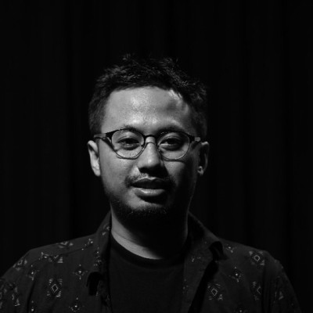
Affix Mareta, M. Eng.
Profil Pengajar
Latar Belakang Pendidikan
Universitas Gadjah Mada (S2)
Universitas Negeri Semarang (S1)
Riwayat Pekerjaan dan Pengalaman Profesional
Axar Digital as Project Manager Web Development(2021-2024)
Universitas Bunda Mulia as Lecturer (2021-2024)
Lokatani as Digital Marketing Manager (2023-2024)
Dattabot/HARA as Project Manager and Copywriter (2021)
Hamparan Stone as Digital Marketing and Project Manager Web Development(2020)
Mercury Agency as Digital Marketing Planner (2019-2020)
Yello Agency as Digital Marketing and Copywriter (2019)
Rak Kerja Agency as Project Manager Web Development (2018-2020)
Kontak Pengajar
Alamat Email: affixmareta@untidar.ac.id
Nomor Telepon/HP: 081230555391

Slide 3
Deskripsi Singkat
Deskripsi Singkat mengenai Topik
Peserta pelatihan melakukan praktek mengerjakan project berupa pemanfaatan pattern dan UI komponen dengan menggunakan tools Pencil. Aplikasi Pencil ini sering digunakan untuk membuat sebuah rancangan ataupun desain aplikasi desktop, mobile dan juga aplikasi berbasis web.
Tujuan Pelatihan
Peserta pelatihan dapat mengerjakan tugas yang diberikan sesuai dengan persyaratan yang ditentukan.
Materi Yang akan disampaikan:
langkah instalasi alat bantu pengembangan aplikasi mobile
Tugas :
Merancang user interface dengan alat bantu prototype sesuai dengan spesifikasi projek yang diberikan.
DTS 2025

Slide 4
Design Mockup Aplikasi Android
Menggunakan Aplikasi Pencil untuk Mockup
Design Mockup Aplikasi Input Nama
Design Mockup Aplikasi Kalkulator
Design Mockup Aplikasi List View
DTS 2025
Notes:
Mobile devices have similar characteristics.
1. Wi-Fi or Wireless Communication
2. A battery that powers the device for several hours
3. A physical or onscreen keyboard for entering information
4. Ukuran dan berat yang bisa dibawa dengan satu tangan dan dapat dimanipulasi dengan tangan lainnya
5. Hampir secara keseluruhan mobile device saat ini memiliki interface touchscreen
6. Adanya virtual assistant, seperti Siri, Cortana atau Google Assistant
7. The ability to download data from the internet, including apps and books

Slide 5
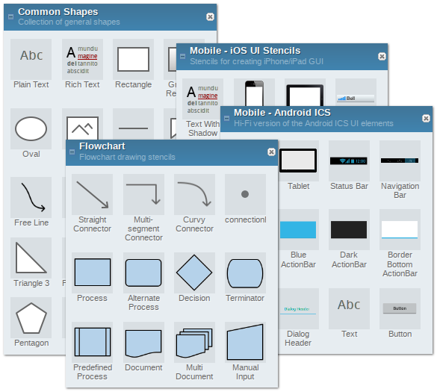
Aplikasi Pencil
Aplikasi Pencil ini sering digunakan untuk membuat sebuah rancangan ataupun desain aplikasi desktop, mobile dan juga aplikasi berbasis web.
Dengan menggunakan Pencil, kalian hanya perlu fokus pada desainnya saja, tanpa perlu memikirkan coding terlebih dahulu.
DTS 2025

Slide 6
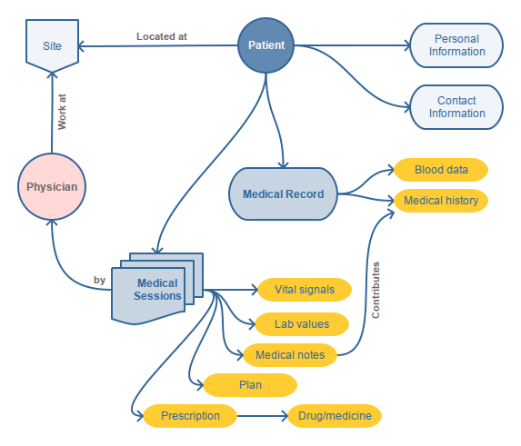
Aplikasi Pencil
Aplikasi ini juga dapat digunakan untuk membuat flowchart.
Project yang dibuat, dapat langsung di export menjadi sebuah gambar (.png), halaman web (.html), .pdf, hingga .svg.
DTS 2025

Slide 7
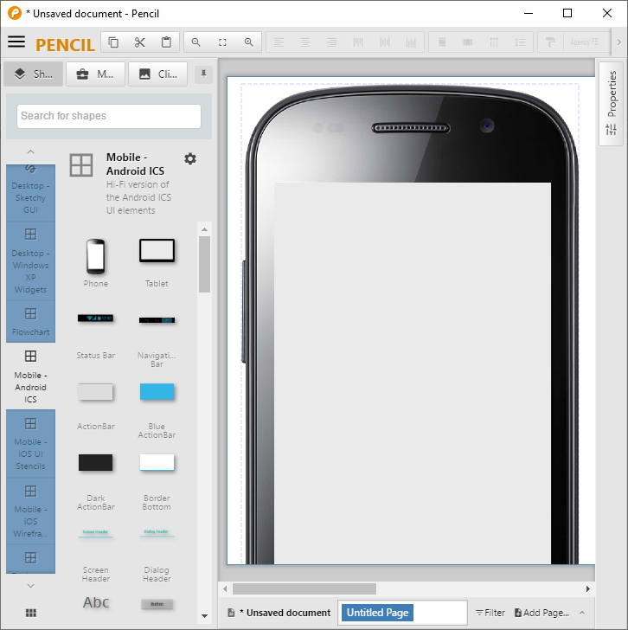
Design Aplikasi Input Nama
Pilih tab Mobile – Android ICS
Masukkan shape Phone kedalam document seperti pada gambar disamping.
DTS 2025

Slide 8
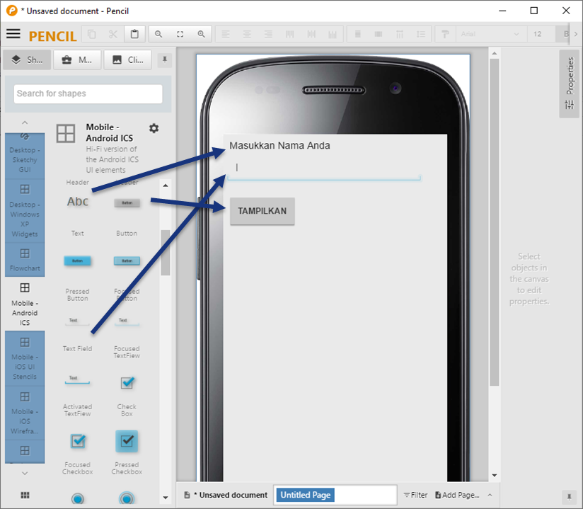
Design Aplikasi Input Nama
Masukkan Text
Masukkan TextField
Masukkan Button
DTS 2025

Slide 9
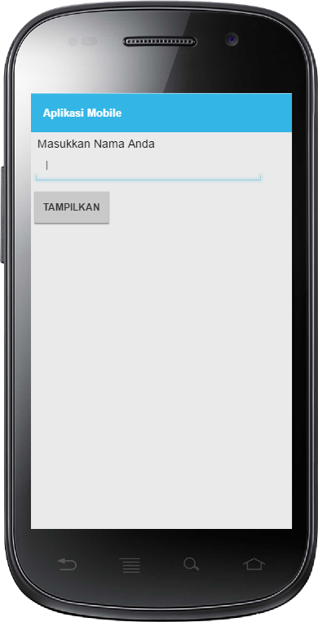
Design Aplikasi Input Nama
Design Akhir Aplikasi Input Nama
DTS 2025

Slide 10
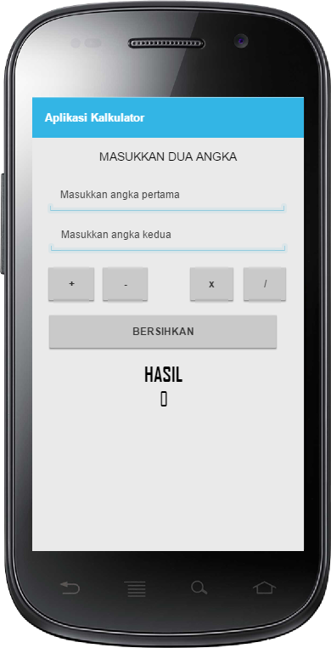
Design Aplikasi Kalkulator
Design Akhir Aplikasi Kalkulator
DTS 2025

Slide 11
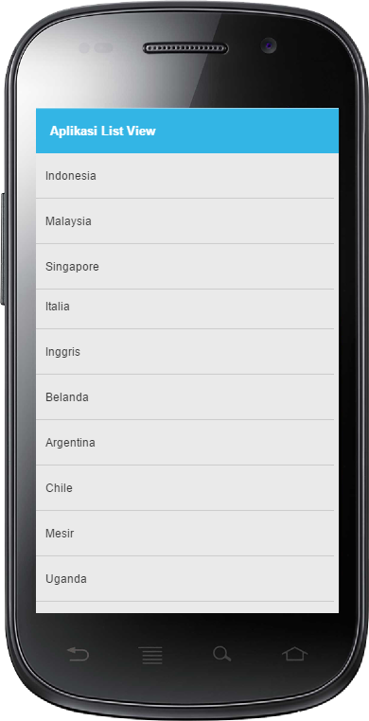
Design Aplikasi List View
Design Akhir Aplikasi List View
DTS 2025

Slide 12
Referensi
“ “, Java TM Programming Language, Oracle America
Android Cook Book, McGraw-Hill/Osborne, 2013
Herbert Schildt, Java2 : A beginner’s Guide, Second Edition, McGraw-Hill/Osborne
Matthew Mathias, Swift Programming, 2nd edition, Big Nerd Ranch
https://developer.apple.com/library/archive/referencelibrary/GettingStarted/DevelopiOSAppsSwift/index.html/
https://developer.android.com/topic/libraries/architecture
https://www.oracle.com/technetwork/java/javase/overview/index.html
DTS 2025

Slide 13
Tim Penyusun
Alif Akbar Fitrawan, S.Pd, M. Kom (Politeknik Negeri Banyuwangi);
Anwar, S.Si, MCs. (Politeknik Negeri Lhokseumawe);
Eddo Fajar Nugroho (BPPTIK Cikarang);
Eddy Tungadi, S.T., M.T. (Politeknik Negeri Ujung Pandang);
Fitri Wibowo (Politeknik Negeri Pontianak);
Ghifari Munawar (Politeknik Negeri Bandung);
Hetty Meileni, S.Kom., M.T. (Politeknik Negeri Sriwijaya) ;
I Wayan Candra Winetra, S.Kom., M.Kom (Politeknik Negeri Bali) ;
Irkham Huda (Vokasi UGM) ;
Josseano Amakora Koli Parera, S.Kom., M.T. (Politeknik Negeri Ambon) ;
I Komang Sugiartha, S.Kom., MMSI (Universitas Gunadarma) ;
Lucia Sri Istiyowati, M.Kom (Institut Perbanas) ;
Maksy Sendiang,ST,MIT (Politeknik Negeri Manado) ;
Medi Noviana (Universitas Gunadarma) ;
Muhammad Nashrullah (Politeknik Negeri Batam) ;
Nat. I Made Wiryana, S.Si., S.Kom., M.Sc. (Universitas Gunadarma) ;
Rika Idmayanti, ST, M.Kom (Politeknik Negeri Padang) ;
Rizky Yuniar Hakkun (Politeknik Elektronik Negeri Surabaya) ;
Robinson A.Wadu,ST.,MT (Politeknik Negeri Kupang) ;
Roslina. M.IT (Politeknik Negeri Medan) ;
Sukamto, SKom., MT. (Politeknik Negeri Semarang) ;
Syamsi Dwi Cahya, M.Kom. (Politeknik Negeri Jakarta) ;
Syamsul Arifin, S.Kom, M.Cs (Politeknik Negeri Jember) ;
Usmanudin (Universitas Gunadarma) ;
Wandy Alifha Saputra (Politeknik Negeri Banjarmasin) ;
DTS 2025

Slide 14

Terima Kasih

